Slide 1
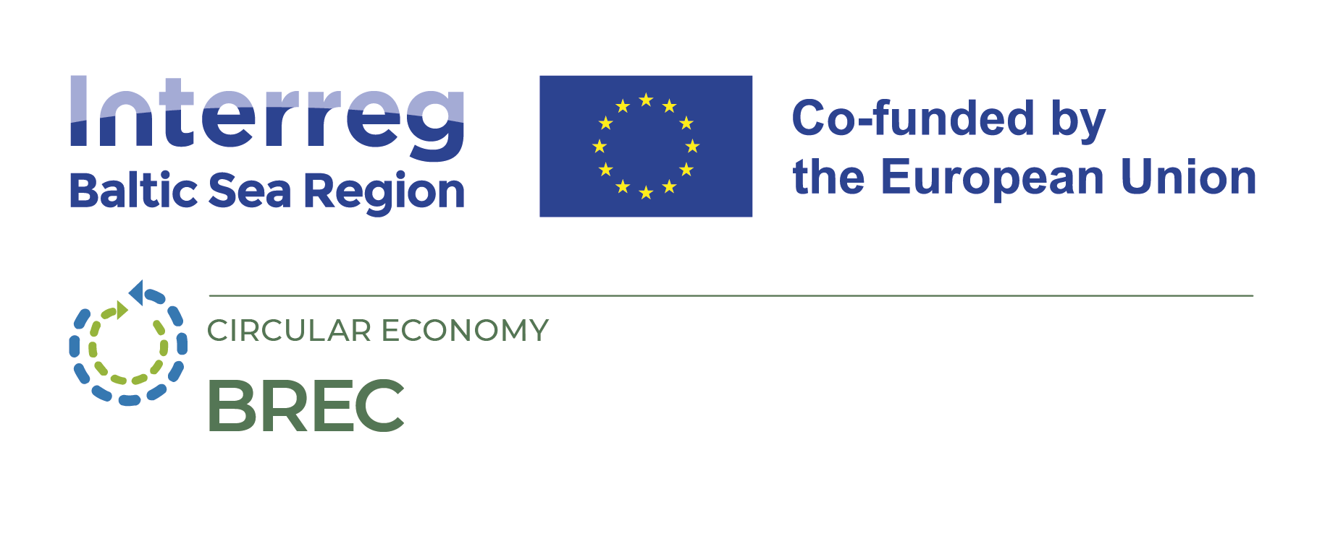
Die zirkulare Bioökonomie
Was is das?

Slide 2
Lernziele
Der Unterschied zwischen der linearen und der zirkulären Bioökonomie
Wichtigste Produktionsschritte in Bioraffinerien
Nutzung von Biogas und Reststoffen aus Bioraffinerien
Nachhaltige Strategien für den Übergang zu einer stärker biobasierten Wirtschaft

Slide 3
Der Begriff Bioökonomie Definition:
Die Bioökonomie ist eine Wirtschaft, in der Materialien, Chemikalien und Energie aus erneuerbaren biobasierten Rohstoffen gewonnen werden.

Slide 4
Das Konzept der linearen Wirtschaft Definition:
Die lineare Wirtschaft ist eine Wirtschaftweise, die natürliche Ressourcen abbaut, produziert, verteilt, konsumiert und schließlich zu Abfall umwandelt.
Herstellung
Verwertung
Abfall

Slide 5
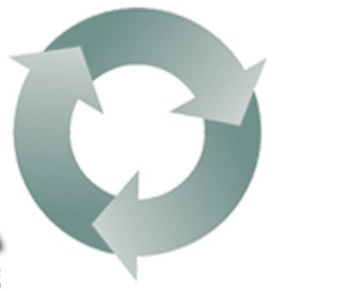
Das Konzept der Kreislaufwirtschaft - Definition:
In einer Kreislaufwirtschaft verbleiben die Ressourcen im Kreislauf der Gesellschaft und werden nicht verschwendet.
Herstellung
Recycling
Verwertung

Slide 6
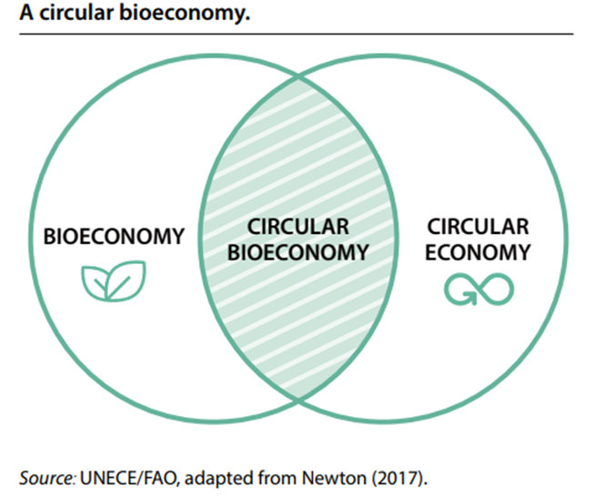

Slide 7
”Zusammenfassung des Konzeptes Bioökonomie"
https://www.youtube.com/watch?v=hx-jZmE-2_U
Notes:
3,47 min

Slide 8
Warum eine zirkuläre Bioökonomie?(Schulaufgabe)
Diskussion in kleinen Gruppen
Geben Sie Beispiele für eine zirkulare Wirtschaft an
Was haben wir von einer verstärkten Nutzung biokreislauforientierter Systeme?

Slide 9
Einige Beispiele für die positiven Auswirkungen der zirkularen Bioökonomie auf die Umwelt
Einsparung von 2,5 Milliarden CO2-Äquivalenten/Jahr in der EU
Biogas aus Stallmist - eine wichtige Energiequelle, die die Auswirkungen von Treibhausgasen auf das Klima abmildert
Erneuerbares Ethanol - reduziert die Treibhausgasemissionen um 77 % im Vergleich zu fossilen Brennstoffen
Biodiesel kann die Emissionen im Vergleich zu herkömmlichem Diesel um 50-90 % senken.

Slide 10
Begriffe und Aussagen - Ordnen Sie den richtigen Begriff der richtigen Aussage zu.... (Schreiben Sie die Nummer des Begriffs vor die richtige Aussage)
1. Zirkulare Bioökonomie |  | Die Menge an Treibhausgasen, die durch eine Tätigkeit, eine Gruppe, einen Prozess oder eine Person in die Umwelt freigesetzt wird, normalerweise gemessen in Kilogramm Kohlendioxid.
2. Blaue Bioökonomie |  | Eine Raffinerie, die Biomasse in Energie und andere nützliche Nebenprodukte (wie Chemikalien) umwandelt.
3. Biogas |  | Ein erneuerbarer Kraftstoff, der aus Pflanzen und Tieren gewonnen wird, wie z. B. pflanzliche Fette oder Schmierfette, die in Dieselmotoren verwendet werden.
4. Biobasiert |  | Schließung des Kreislaufs und Recycling, Wiederverwendung von biologischen Ressourcen.
5. Biometan (RNG) |  | Sie basieren auf biologischen Materialien, insbesondere auf landwirtschaftlichen oder forstwirtschaftlichen Ressourcen.
6. Emissionen |  | Eine Art Holzkohle aus Biomasse, die zur Verbesserung der Nährstoffversorgung des Bodens verwendet wird.
7. Bioraffinerie |  | Düngemittel biologischen Ursprungs, das lebende Mikroorganismen enthält.
8. Biomasse |  | Auch als erneuerbares Erdgas bekannt, ist Biogas, das auf eine ähnliche Qualität wie fossiles Erdgas aufbereitet wurde und eine Methankonzentration von mindestens 90 % aufweist. Es wird durch die Entfernung von CO2 und anderen Verunreinigungen aus Biogas gewonnen.
9. Biodünger |  | Produkt, das aus einer erneuerbaren pflanzlichen Quelle und nicht aus Erdöl hergestellt wird.
10. Biokohle |  | Ein wirtschaftlicher Begriff, der sich auf die Nutzung, Erhaltung und Regenerierung der Meeresumwelt bezieht.
11. Bioplastik |  | Pflanzenmaterial, Vegetation oder landwirtschaftliche Abfälle, die als Brennstoff oder Energiequelle verwendet werden.
12. Biodiesel |  | Ein Stoff, der in die Luft ausgestoßen wird, in der Regel durch einen Verbrennungsmotor
13.CO2-Fußabdruck |  | Ein Gemisch aus Methan und Kohlendioxid, das durch den bakteriellen Abbau von organischem Material entsteht und als Brennstoff verwendet wird.
Notes:
Print or copy the task for the students - review the correct answer on the next slide

Slide 11
Begriffe/Wörterbuch
Kreislaufwirtschaft: Schließung des Kreislaufs und Recycling, Wiederverwendung biologischer Ressourcen.
Biobasiert: auf der Grundlage biologischer Materialien, insbesondere landwirtschaftlicher oder forstwirtschaftlicher Ressourcen.
Biofertilizer: Dünger biologischen Ursprungs, der lebende Mikroorganismen enthält.
Biokohle: eine aus Biomasse hergestellte Holzkohle, die zur Verbesserung der Nährstoffversorgung des Bodens verwendet wird.
Biodiesel: ein erneuerbarer Kraftstoff, der aus Pflanzen und Tieren gewonnen wird, z. B. aus pflanzlichen Fetten oder Schmiere, die in Dieselmotoren verwendet werden.
Biokunststoffe: Produkte, die aus einer erneuerbaren pflanzlichen Quelle im Gegensatz zu Erdöl hergestellt werden.
Blaue Bioökonomie: Ein Wirtschaftsbegriff, der sich auf die Nutzung, Erhaltung und Regeneration der Meeresumwelt bezieht.
Biomasse: Pflanzenmaterial, Vegetation oder landwirtschaftliche Abfälle, die als Brennstoff oder Energiequelle verwendet werden.
Kohlenstoff-Fußabdruck: die Menge an Treibhausgasen, die durch eine Aktivität, eine Gruppe, einen Prozess oder eine Person in die Umwelt freigesetzt wird, normalerweise gemessen in Kilogramm Kohlendioxid.
Kohlendioxid-Äquivalente: eine Methode zur Angabe des Treibhauseffekts einer Gasemission im Vergleich zur Emission der gleichen Menge Kohlendioxid
Emission: ein Stoff, der in die Luft abgegeben wird, in der Regel von einem Verbrennungsmotor.
Biogas: ein Gemisch aus Methan und Kohlendioxid, das durch den bakteriellen Abbau von organischem Material entsteht und als Brennstoff verwendet wird. .
Biomethan (RNG) - auch als erneuerbares Erdgas bekannt - ist ein Biogas, das auf eine ähnliche Qualität wie fossiles Erdgas aufbereitet wurde und eine Methankonzentration von 90 % oder mehr aufweist. Es wird gewonnen, indem CO2 und andere Verunreinigungen aus dem Biogas entfernt werden.
Bioraffinerie: eine Raffinerie, die Biomasse in Energie und andere nützliche Nebenprodukte (wie Chemikalien) umwandelt.

Slide 12
Warum Bioraffinierung?
Use of organic materials for the production of products and energy
Environmentally friendly use of plants ,algae and waste
Chemical, thermal and physical processing

Slide 13
Beispiele für Bioraffinerien
Protein Extraktion
Seegras-Bioraffinerie
Biogas Produktion
Bioraffinerien sind Anlagen zur Herstellung von Produkten aus Biomasse

Slide 14
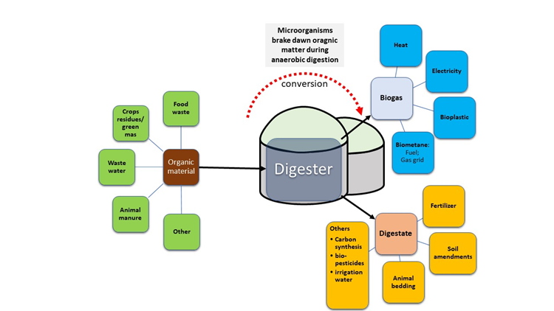
BIOGAS

Slide 15
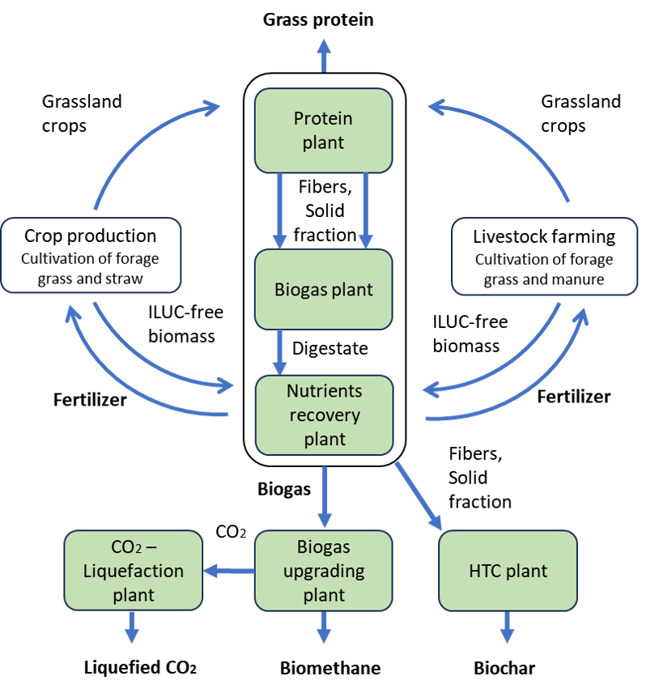
Futterpflanzen für die Raffinerie
Notes:
Hydrothermal carbonization (HTC) is a technology by which a wet biomass can be processed into a higher value material. The process involves heating the wet biomass for a few hours to 200-250°C under high pressure to avoid boiling.

Slide 16
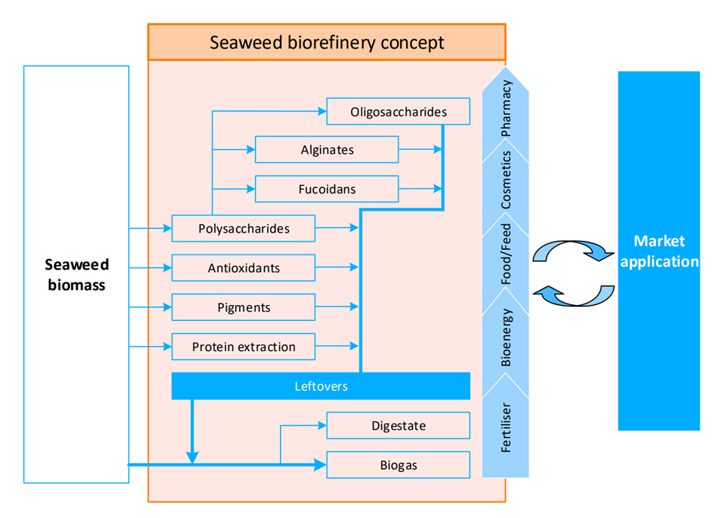

Slide 17
Einsatzgebiete für Biogas und Reststoffe
Biogas
Thermische Energie (Wärme).
Kraftstoff
Elektrizität
Biokunststoff
Reststoffe
Düngemittel
Tiereinstreu
Bodenhilfsstoffe
Pros :
Erneuerbare Ressource, die die Abhängigkeit von nicht-nachhaltigen Alternativen verringert
Effiziente Nutzung von organischen Abfällen
Cons :
Abhängigkeit von ausreichendem Zugang zu Rohstoffen
Hohe Kosten und Investitionen in die Infrastruktur

Slide 18
Anwendungsbereiche für extrahiertes Protein
Protein Extrakt
Hochwertiges Eiweiß für leistungsstarke Wiederkäuer und Monogastriker
Vorteile:
Verringerung der Abhängigkeit von importiertem Eiweißfutter (Soja)
Möglichkeit für Ackerbaubetriebe, Futterpflanzen in die Fruchtfolge aufzunehmen
Nachteile :
Hohe Kosten für Investitionen
Abhängigkeit von der Verfügbarkeit von hochwertigem Gras und Klee
Presskuchen (Reststoff)
Futtermittel für leistungsschwache Tiere.
Produktion von Biogas
Herstellung von Biokohle
Textilfasern

Slide 19
Pyrolyseprozess und Produkte
Prozess
Biokohle
Erhitzung von Biomasse -
Bis zu 500-600 °C ohne Sauerstoff.
Die Substanz zersetzt sich ohne Verbrennung
Bei der Pyrolyse entstehen Gase und ein fester oder flüssiger Rückstand
Kohlenstoffspeicherung
Bodenverbesserung
Energieproduktion
Biogas and Bioöl
Heizen
Stromerzeugung
Kraftstoff
Synthesegas
Wie oben, auch als Rohstoff in der chemischen Industrie

Slide 20
Nachhaltige Strategien für den Übergang zu einer stärker biobasierten Wirtschaft
Großer Bedarf an Wissen - breite Bildungsaktivitäten
Allgemeine Reduzierung des Verbrauchs - für eine nachhaltige Zukunft
Nutzung erneuerbarer Ressourcen - eine natürliche Ressource, die sich langsamer erschöpft als sie nachwächst
Effiziente Materialflüsse - insbesondere im Hinblick auf Kohlenstoff.
Optimale Nutzung von Produktionsabfällen
Verwendung abbaubarer Produkte
Einführung effektiver Sammelsysteme
Notes:
A bio-based economy contributes to more sustainable methods and to reducing climate change.
This is done with everything from very simple technology – such as reusing production waste as resources in the manufacture of new products – to advanced technology – such as producing new materials, for example bioplastics, from components from the original biomass. The aim is always to achieve the most efficient material flows possible, especially with regard to carbon
A renewable resource is a natural resource that depletes more slowly than it is replenished. The resource must have ways to recover to be called renewable. However, they can become non-renewable if they are used to a greater extent than nature's ability to regenerate them.
A CIRCULAR bioeconomy can contribute to more sustainable practices and to reducing climate change. This can be done with everything from very simple technology – such as reusing production waste as resources in the manufacture of new products – to very advanced technology – such as producing new materials, for example bioplastics, from components from the original biomass. The aim is always to achieve the most efficient material flows possible, especially with regard to carbon.

Slide 21
Das Pariser Abkommen
Ein Vertrag zur Bekämpfung des Klimawandels. Er zielt darauf ab, den globalen Temperaturanstieg auf deutlich unter 2°C über dem vorindustriellen Niveau zu begrenzen. Jedes Unterzeichnerland arbeitet auf vereinbarte Ziele hin. Schweden zum Beispiel hat sich verpflichtet, bis 2045 kohlenstoffneutral zu werden (Netto-Null-Emissionen). Finnland ist eines der ehrgeizigsten Länder Europas, das bis 2035 Klimaneutralität erreichen will. (Ministerium für auswärtige Angelegenheiten in Finnland). Fast die ganze Welt arbeitet daran, bis 2050 klimaneutral zu werden.

Slide 22
“Wie wunderbar ist es, dass niemand auch nur einen Moment warten muss, bevor er beginnt, die Welt zu verbessern” ~ anne Frank

